Slide 1

复合磁屏蔽材料及其应用
佛山市中研非晶科技股份有限公司
China Amorphous Technology CO., LTD, Foshan
2019.6.28

Slide 2
内容提要
1
磁屏蔽材料的作用和类型
Content
2
复合磁屏蔽材料及应用介绍
3
佛山中研非晶公司及产品介绍

Slide 3

01
磁屏蔽材料的作用和类型
Function and Type
of Magnetic shielding materials

Slide 4
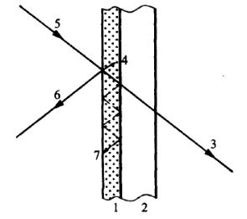
节能改变世界Energy conservation changes the world
屏蔽材料的作用及类型
屏蔽材料的作用
阻隔或衰减被屏蔽区域与外界的电磁能量传播。屏蔽材料通常采用对电磁能流的反射、吸收和引导等特性，起到屏蔽的作用。
图1 电磁波入射示意图**
注：1– 屏蔽材料；2—塑料；3– 透射波；4—吸收；5– 入射波；6—外反射；7—内反射
** --- 引自《电磁波屏蔽原理和屏蔽材料》陈亚庆

Slide 5
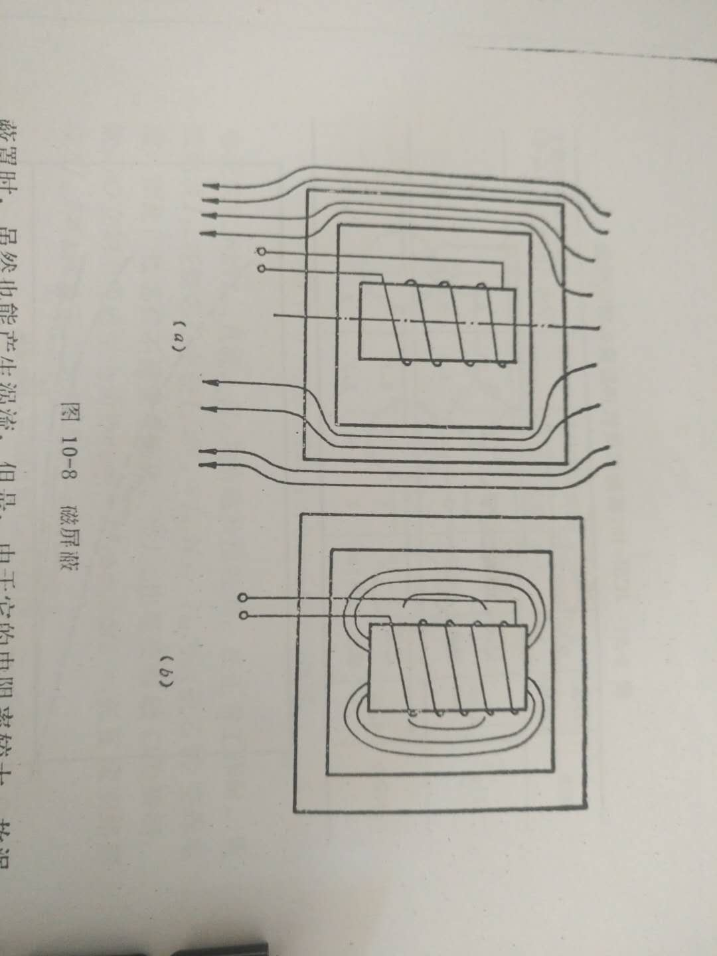
节能改变世界Energy conservation changes the world
屏蔽材料的作用及类型
屏蔽材料的作用
图2-（a）采用磁性材料作为屏蔽，线圈产生的磁场全部通过屏蔽罩，而未穿出；外界磁场也同样全部通过屏蔽罩，未穿入。避免内外磁场相互影响。
图2-（b）采用导电良好的金属材料作为屏蔽，线圈产品的高频交变磁场在屏蔽罩上引起较大涡流，涡流具有去磁作用，使得磁场减弱，从而达到屏蔽目的。
（a）
（b）
图2 磁屏蔽

Slide 6
节能改变世界Energy conservation changes the world
屏蔽材料的作用及类型
屏蔽类型
屏蔽
电场屏蔽
磁场屏蔽
电磁场屏蔽
静电屏蔽
交变电场屏蔽
低频磁场屏蔽
（≤100KHz）
高频磁场屏蔽
强磁场/电磁波屏蔽（500MHz-40GHz）
特点：
主要为反射
屏蔽材料为良导体
全封闭，接地良好
特点：
主要为吸收
屏蔽材料为高导磁，低磁阻
根据磁场大小不同，对饱和磁感应强度有不同要求
特点：
电场和磁场同时存在

Slide 7
节能改变世界Energy conservation changes the world
屏蔽材料的作用及类型
常见的屏蔽材料
导电橡胶类
导电化合物，如导电硅橡胶，屏蔽胶带
吸波材料，如胶板类，涂料类，泡棉类，涂层类等
丝网编制类，如全金属丝网条（用于电缆屏蔽）
导电布/棉
金属簧片
磁性材料，如纯铁，硅钢，坡莫合金，铁铝合金，非晶纳米晶合金等
金属材料，如铜及铜合金，铝及铝合金等

Slide 8
02
复合磁屏蔽材料及应用介绍
Composite magnetic shielding materials and applications

Slide 9
节能改变世界Energy conservation changes the world
复合磁屏蔽材料及应用介绍
电磁辐射的危害
电磁环境污染，对人体健康存在威胁
电磁干扰，造成电子设备、仪器仪表不能正常工作或信号受到干扰
屏蔽材料的现状
表面导电膜屏蔽材料
根据表面镀金属材料的不同，厚度不同，屏蔽效果不同。目前效果较好的是表面喷镀金属锌和双面化学镀Cu/Ni膜，屏蔽值可达到max.120 dB.
导电塑料
ABS塑料+镀镍石墨纤维在1000MHz下的屏蔽效能为80dB。
非晶合金
在10KHz~30MHz范围内有良好屏蔽效果，屏蔽效能≥90dB（磁场分量）。

Slide 10
节能改变世界Energy conservation changes the world
复合磁屏蔽材料及应用介绍
电磁屏蔽材料的发展需求与趋势
宽频化
轻型/超薄化
多层化/复合型

Slide 11
节能改变世界Energy conservation changes the world
复合磁屏蔽材料及应用介绍
复合磁屏蔽材料介绍
导电性良好的金属箔（铜、铝、镍）
导电性良好的金属箔（铜、铝、镍）
PET
PET
粘合剂
磁性材料粉末涂层或填充料
磁性材料（非晶/纳米晶）
导电性良好的金属或硅胶片
粘合剂
PET
导电性良好的金属箔（铜、铝、镍）
图3 复合屏蔽材料1断面结构示意图
图4 复合屏蔽材料2断面结构示意图

Slide 12
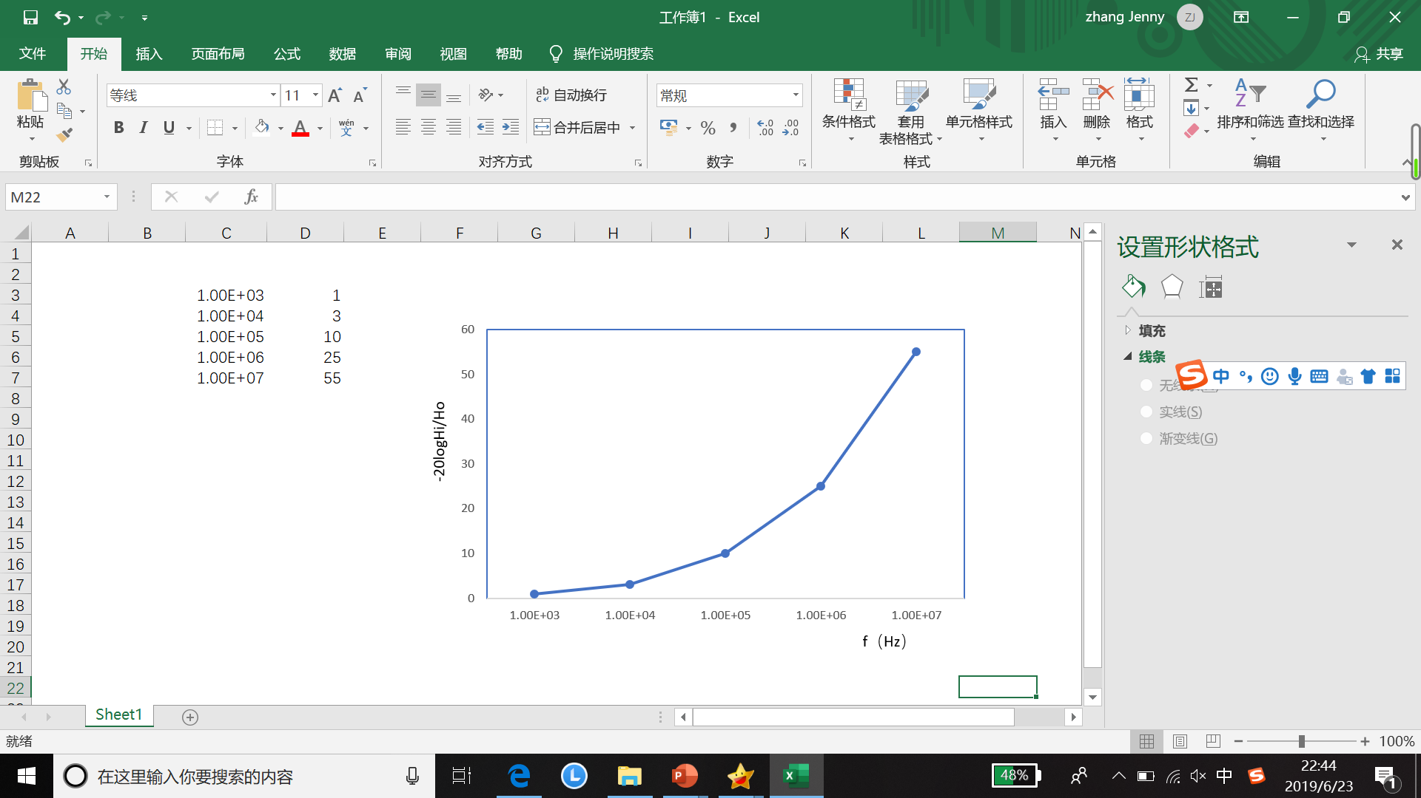
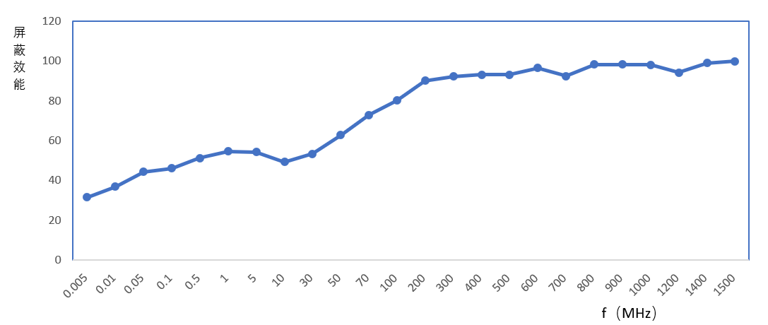
节能改变世界Energy conservation changes the world
复合磁屏蔽材料及应用介绍
复合磁屏蔽材料介绍
低频：屏蔽效能 取决于材料导磁率μ
高频：与材料导磁率μ有关，与材料的导电率σ也有关
图5 高导磁与高导电合金结合使用屏蔽效率与频率的关系
图6 复合屏蔽材料1模式下的屏蔽效能与频率的关系

Slide 13
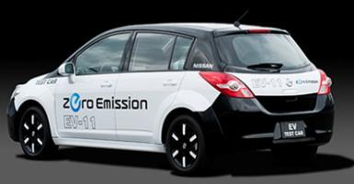
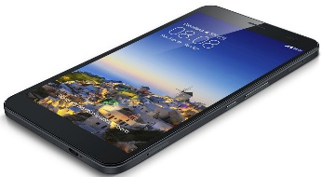

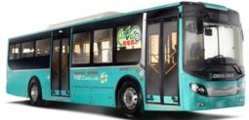



节能改变世界Energy conservation changes the world
通讯
Communication
油电混合动力汽车
HEV(Hybrid Electric Vehicle)
典型应用
无线充电
wireless charging
电动汽车
Electric cars
智能穿戴
Smart wear
轨道交通Rail traffic

Slide 14
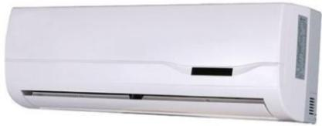
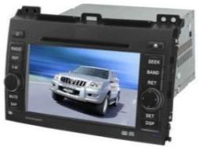

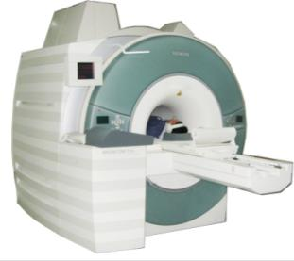

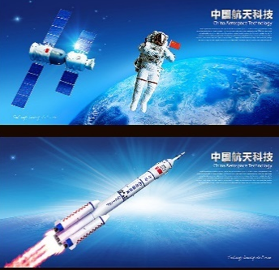
节能改变世界Energy conservation changes the world
Air Conditioner
汽车音响
Car audio
典型应用
医疗
Medical treatment
平板电视机 Panel TV
航天航空
space flight and aviation

Slide 15
03
佛山中研非晶公司及产品介绍
Profile and Products

Slide 16

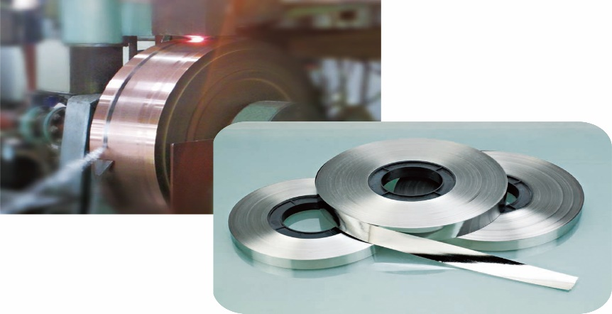
发展里程碑
2018年 16μm纳米晶超薄带批量生产，非晶、纳米晶粉芯开发功
钴基超薄纳米晶带材开发成功
2016年
2015年 IATF16949 认证通过，车载类元件构建，广东省工程技术研究中心
2011--2012 18μm纳米晶超薄带开发成功并量产
2009--2010 ISO9001认证，配电非晶铁芯、C型非晶磁芯投产并投入市场
2008年 公司成立，注册资金1亿元，占地面积4.5万平方米，员工600余人

Slide 17
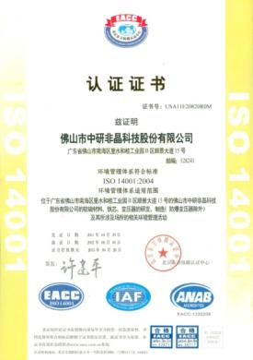
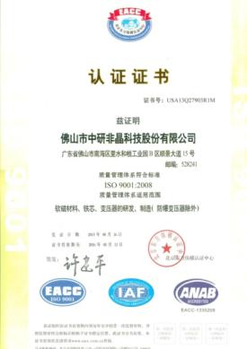
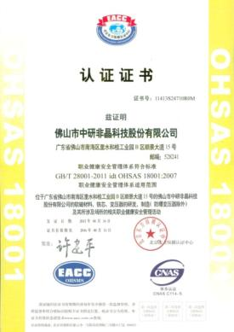
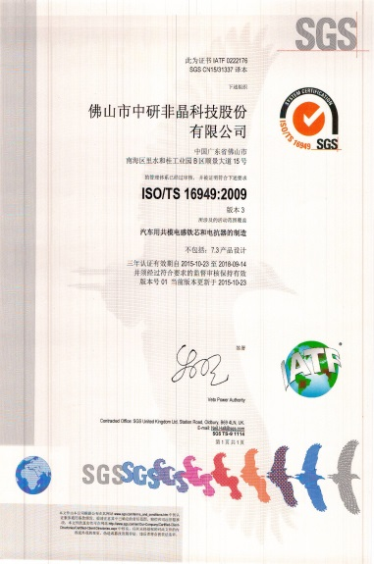
节能改变世界Energy conservation changes the world
Certification
3
4
1
2
ISO14001:2015
ISO9001:2015
OHSAS18001:2007
IATF16949:2016

Slide 18




节能改变世界Energy conservation changes the world
研发团队
研发中心
器件技术
EMI团队
磁芯技术
磁芯的设计
和开发以及
工艺制定
负责新材料、
新产品开发
、新项目调
研及开发
EMI检测及
解决方案制
定
器件的设计
和开发、器
件的工艺制
定
研发&技术团队

Slide 19
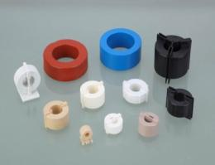
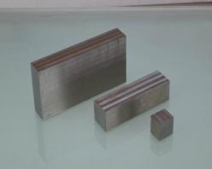
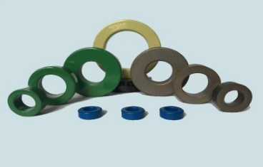
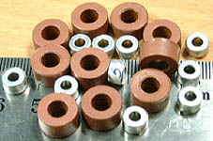
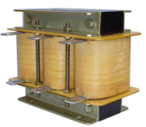
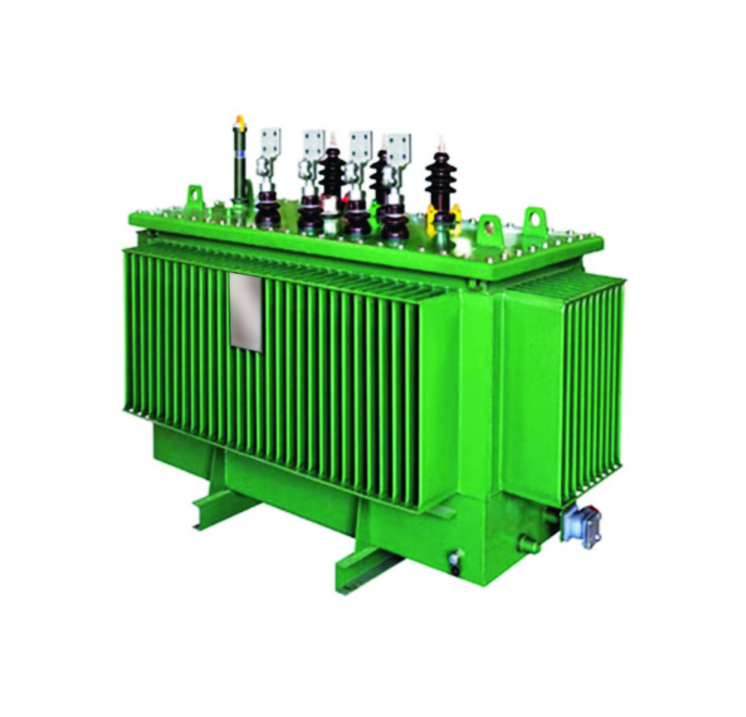
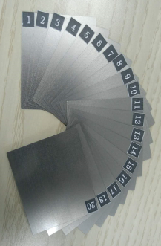
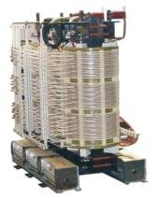
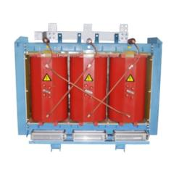
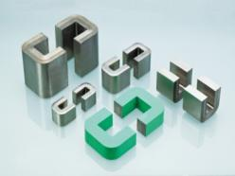
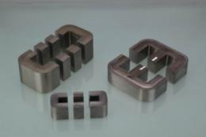
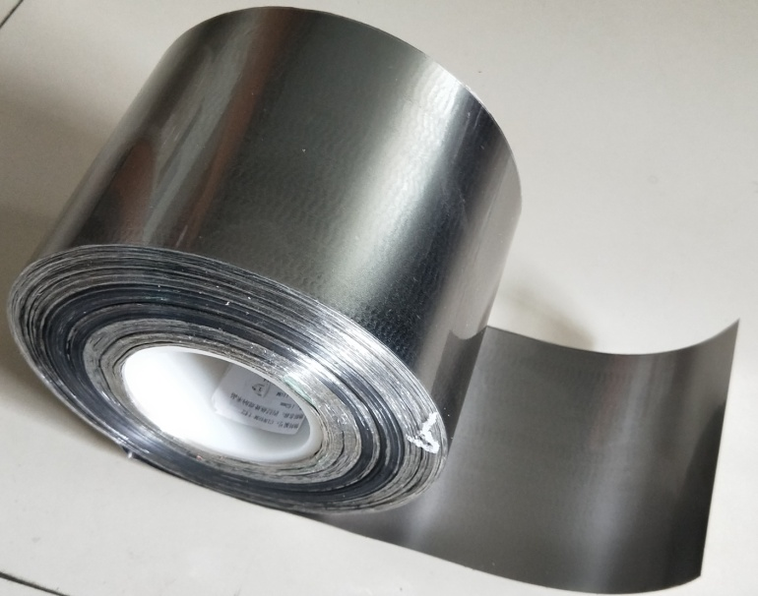
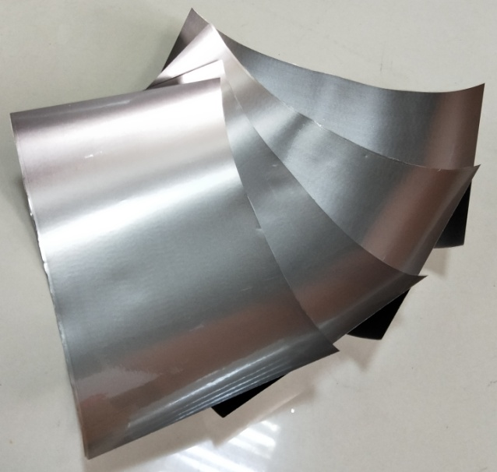


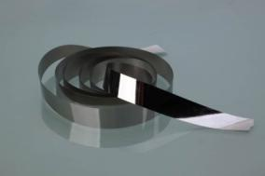
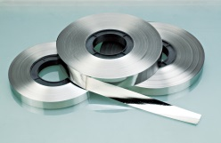
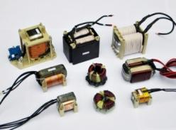
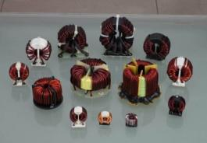
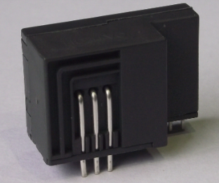
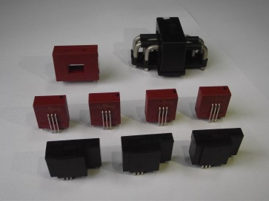
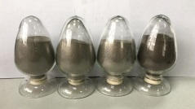
产品结构
磁芯
器件
材料
电流传感器
变压器

Slide 20
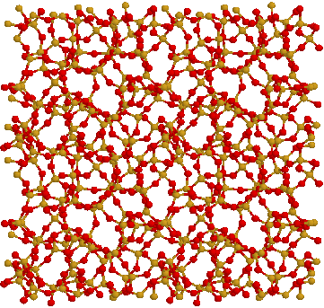
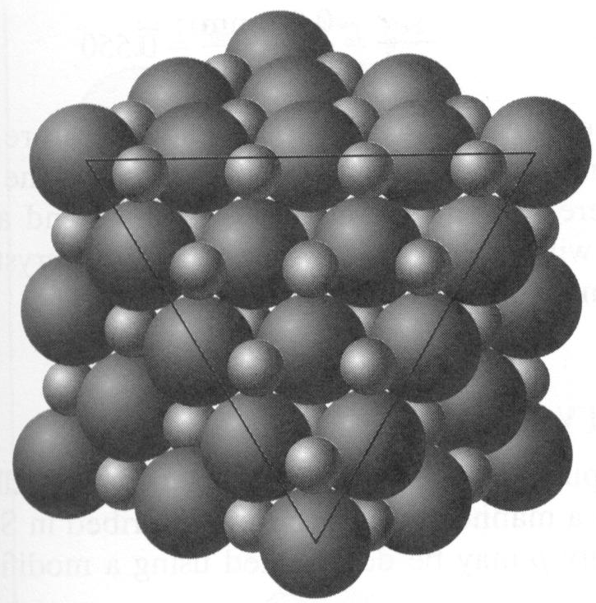

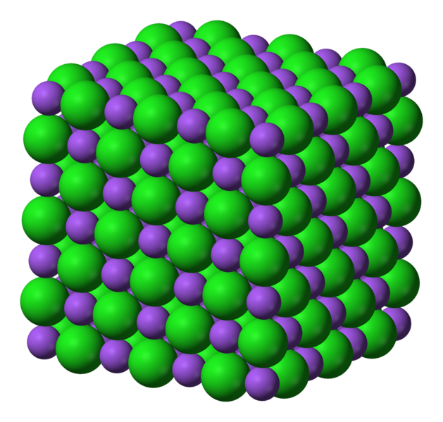
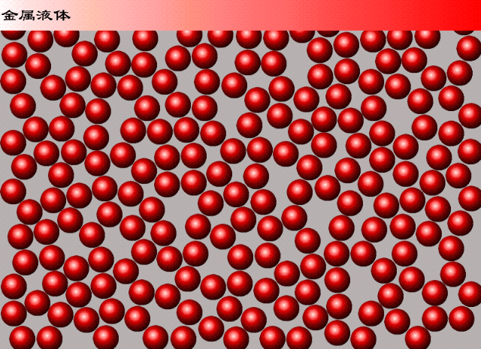
非晶纳米晶软磁材料
非晶合金原子结构
晶态金属：固体中的原子按周期排列有序结构
非晶合金原子结构特征：短程有序、长程无序、组织内无晶粒、晶界存在
3D
优异的磁学性能
极佳的机械性能
超强的耐蚀性能
2D
2D平面结构示意图
3D结构示意图

Slide 21
非晶、纳米晶材料特性及应用
参数 |  | 铁基非晶 | 铁基纳米晶
磁 性 能 | 饱和磁感应强度 | 1.56T | 1.20T
 | 带材厚度 | 27μm | 20μm
 | 初始磁导率 | 5000 | 100000
 | 磁导率（1KHz） | - | 100000
 | 磁导率（10KHz） | - | 80000
 | 磁导率（100KHz） | - | 20000
 | 矫顽力 | ≤4A/m | ≤2A/m
 | 使用温度 | -40℃～130℃ | -40℃～130℃
 | 居里温度 | 400℃ | 570℃
物 理 特 性 | 密度 | 7.18g/cm³ | 7.20g/cm³
 | 叠片系数 | ≥0.85 | ≥0.8
 | 电阻率 | 130μΩ/cm | 80μΩ/cm
 | 磁滞伸缩系数 | 27×10⁻⁶ | ≤2×10⁻⁶
 | 硬度 | 960kg/mm² | 880Kg/mm²
适用频率 |  | ≤20KHz | ≤1MHz
应 用 领 域 |  | 电抗器 | EMC共模滤波电感
 |  | PFC电感 | 功率变压器
 |  | 差模滤波电感 | 精密电流互感器
 |  | 平滑滤波、储能电感 | 零序电流互感器
 |  | 扼流圈 | 饱和电感
 |  | 核磁共振屏蔽 | 尖峰抑制器
 |  | 非晶电机 | 防盗磁条
 |  | 配电变压器 | 电磁屏蔽片

Slide 22
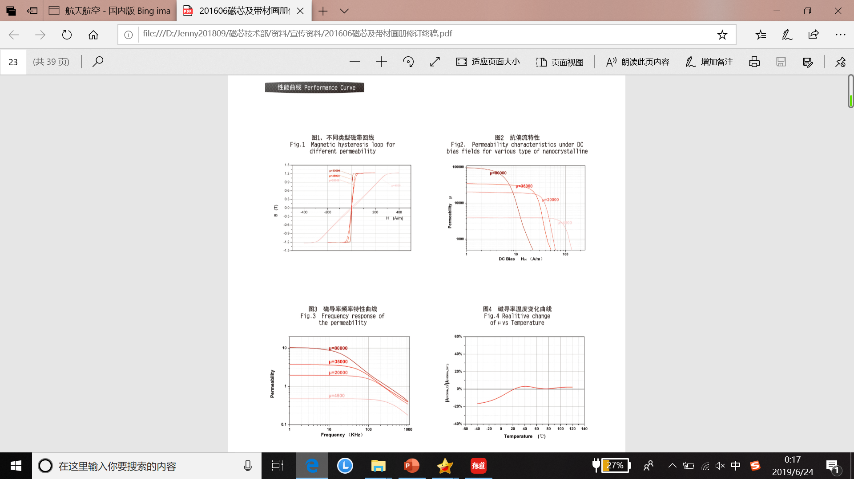
中研非晶、纳米晶材料特性及选择
不同导磁率纳米晶合金的磁滞回线
不同导磁率纳米晶合金的DC偏流特性

Slide 23
中研非晶、纳米晶材料特性及选择
不同导磁率纳米晶合金的频率特性
纳米晶合金的温度特性

Slide 24
敬请各位专家批评指正！
佛山市中研非晶科技股份有限公司
China Amorphous Technology CO., LTD, Foshan

